Slide 1
Arbeidskrav og kapasitetPROFILER
Generelle konsepter med eksempler fra kastøvelsene

Slide 2
Tema
Arbeidskrav
Begrepet Arbeidskrav
Hvorfor er arbeidskrav relevant
Er arbeidskrav presise? Et eksempel fra diskos
Kapasitetsprofiler
Mal for utoverprofilering
Eksempler og diskusjon

Slide 3
Arbeidskrav
Hva er arbeidskrav? Hvorfor er de relevante? Og hvor presise er de?

Slide 4
Begrepet Arbeidskrav
Arbeidskrav = Det nivået som trengs i en støtteøvelse/test for å kunne forvente et gitt nivå i hovedøvelsen.
Arbeidskrav ≠ Minstekrav.
Arbeidskrav = Utviklingstrapp.
Arbeidskrav ≠ Utøverspesifikt krav.

Slide 5
Hvorfor er arbeidskrav relevant?
Benchmark for tester
Grunnlag for evaluering
Evaluere egne styrker og svakheter. (Styrke, Eksplosivitet, Teknikk)
Identifisere hvilke områder vi MÅ forbedre for å nå neste nivå.
Styre forventninger
Er målene vi har satt oss realistiske, og er målene til fremgang i hovedøvelsen i overenstemmelse med målene for fysisk (og teknisk) fremgang?
Mange utøvere i overgangsfasen fra ungdom til junior har lett for å forvente hårete fremgang i hovedøvelsen, uten å innse hva det faktisk vil kreve av fysisk fremgang. Bruk av arbeidskrav og kapasitetsanalyse kan bidra til å gi utøverne et realistisk forventningsbilde.
Tilrettelegging av utøverspesifikt treningsprogram
En analyse av utøverens styrker og svakheter relativt til hva som forventes i øvelsen muliggjør utviklingen av utøverspesifikke treningsprogrammer.

Slide 6
Arbeidskravenes presisjon
Når arbeidskrav diskuteres blir det ofte sagt at arbeidskrav er veldig upresise og at det er STORE individuelle forskjeller.
For å analysere arbeidskravenes presisjon nærmere har jeg hentet frem resultatene av en analyse jeg gjorde før trenerseminaret i 2016 hvor jeg samlet inn resultatene til over 80 manlige diskoskastere.
Følgende slides vurderer antallet utøvere som er «i tråd med forventningene» gitt arbeidskravet i øvelsen, og de som «bryter» med forventningene.

Slide 7
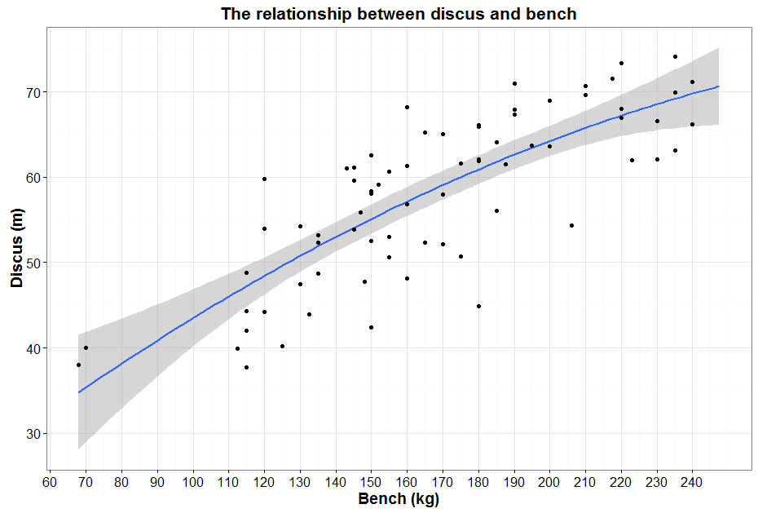
Arbeidskravenes presisjon: Diskos og benkpress
Med et arbeidskrav på 160kg for 60m i diskos får vi følgende «resultat» i en analyse av 70 mannlige diskoskastere.
59 er i tråd med forventningene gitt av arbeidskravet.
11 «bryter» med arbeidskravet.
Kun 4 av 70 oppnådde resultat over 60m med mindre enn 160kg benkpress.
29
4
30
7

Slide 8
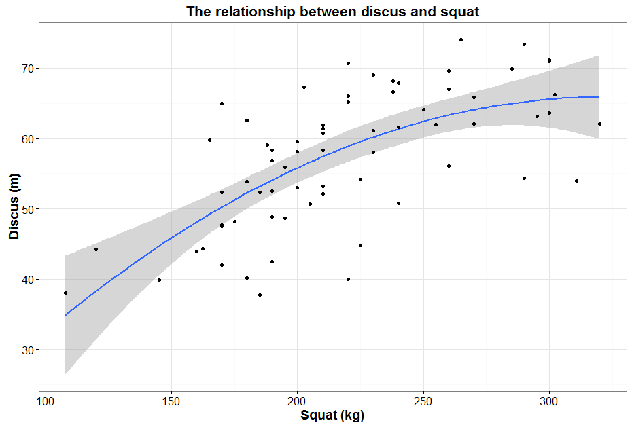
Arbeidskravenes presisjon: Diskos og knebøy
Med et arbeidskrav på 215kg for 60m i diskos får vi følgende «resultat» i en analyse av 67 mannlige diskoskastere.
56 er i tråd med forventningene gitt av arbeidskravet.
11 «bryter» med arbeidskravet.
Kun 3 klarte å kaste over 60m med under 215kg knebøy.
27
3
29
8

Slide 9
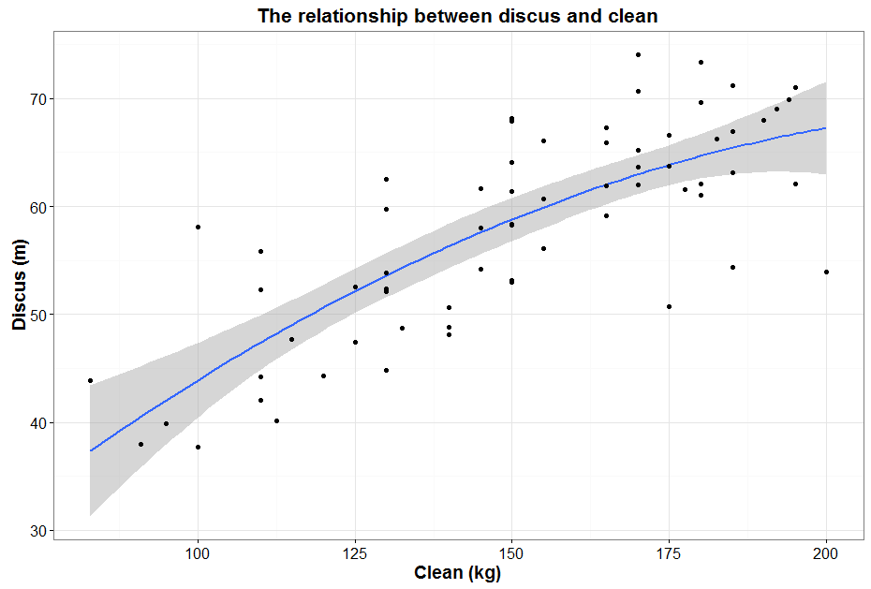
Arbeidskravenes presisjon: Diskos og vending
Med et arbeidskrav på 150kg for 60m i diskos får vi følgende «resultat» i en analyse av 65 mannlige diskoskastere.
58 er i tråd med forventningene gitt av arbeidskravet.
7 «bryter» med arbeidskravet.
Kun 2 klarte å kaste over 60m i diskos med under 150kg benkpress
30
2
5
28

Slide 10
Arbeidskravenes presisjon: Konklusjon
Arbeidskravene som er fremsatt i diskos i benkpress, knebøy og vending er korrekte i 86% av tilfellene.
I KUN 4% av tilfellene har utøverne klart å oppnå 60m i diskos med et resultat UNDER arbeidskravet i støtteøvelsen.
Det er spesielt interessant at det ikke bare er så få som kaster over 60m med støtteøvelse under arbeidskrav, men at det også er så få som kaster under 60m med støtteøvelse over arbeidskravet.
Resultatene tyder på at arbeidskravene som ble presentert her for diskos er så presise at de bør tas høyst alvorlig av seriøse utøvere og trenere.
Det må legges til at arbeidskravenes presisjon vil avhenge av hvor godt data/erfaringsgrunnlag som ligger til grunn for utarbeidelsen og variasjonen vil naturligvis være ulik mellom øvelsene.

Slide 11
Kapasitetsprofilering

Slide 12
Kapasitetprofilering
Kapasitetsprofilering eller utøverevaluering er en sammenligning av en utøvers nivå i utvalgte testøvelser med godt utarbeidede arbeidskrav for å innhente nødvendig kunnskap om utøverens forbedringsbehov for å nå ønsket nivå i hovedøvelsen.

Slide 13
Egenevaluering – Diskos - Jenter
Drøfte fremgangskrav vs arbeidskrav
Fremgangskrav er nivå- og teknikkuavhengig (Nesten)
EKSEMPEL
Øvelse | Fremgang per meter | Fremgangsmål i diskos | Fremgangsbehov
Benkpress | 3 kg
Knebøy | 4 kg
Vending | 2,5 kg
Rykk | 2,5 kg
Liakov | 0,5 m
Stille lengde | 4 cm
Sleng 2kg | 0,7 m
60
56
53
2,75
50
105
2,62
90
2,5
48
80
2,39
46
72
2,35
66
2,25
44
60
2,18
42
55
2,1
50
13
45
52
60
15
14
40
68
75
90
18
17
16
35
105
125
20
19
40
45
Drøft utøverens styrker og svakheter med sidemann
45
50
50
55
Sterkeste område: Styrke | Eksplosivitet | Teknikk
55
60
Innhentingspotensiale: Styrke | Eksplosivitet | Teknikk
60
65
65
72
72
85

Slide 14
Egenevaluering – Diskos - Jenter
Drøfte fremgangskrav vs arbeidskrav
Fremgangskrav er nivå- og teknikkuavhengig (Nesten)
EKSEMPEL
Øvelse | Fremgang per meter | Fremgangsmål i diskos | Fremgangsbehov
Benkpress | 3 kg |  | 12 kg
Knebøy | 4 kg |  | 16kg
Vending | 2,5 kg |  | 10 kg
Rykk | 2,5 kg |  | 10 kg
Liakov | 0,5 m |  | 2 m
Stille lengde | 4 cm |  | 16 cm
Sleng 2kg | 0,7 m |  | 2,8
60
56
53
2,75
50
105
2,62
90
2,5
48
80
4m
2,39
46
72
2,35
66
2,25
44
60
2,18
42
55
2,1
50
13
45
52
60
15
14
40
68
75
90
18
17
16
35
105
125
20
19
40
45
45
50
50
55
Sterkeste område: Styrke | Eksplosivitet | Teknikk
55
60
Innhentingspotensiale: Styrke | Eksplosivitet | Teknikk
60
65
65
72
72
85

Slide 15
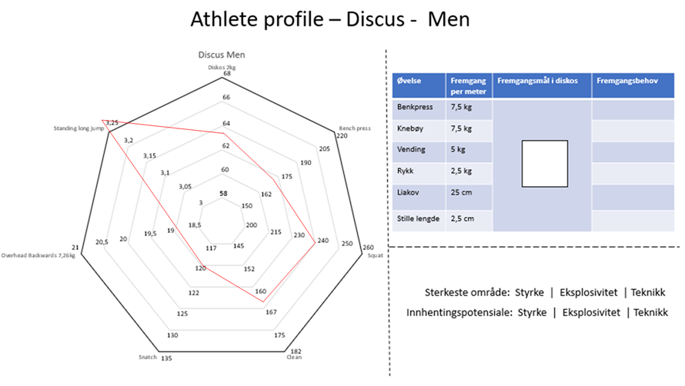
Ola Stunes Isene

Slide 16
Alle regler er til for å brytes
Kaja Mørch Pettersens kapasitetsprofil

Slide 17
Navn: Kaja Mørch Pettersen
Egenevaluering – Spyd - Jenter
Dato: September 2018
70
65
Øvelse | Fremgang per meter | Fremgangsmål i spyd | Fremgangsbehov
Benkpress | 5kg |  | 10
Knebøy | 4kg |  | 8
Vending | 3kg |  | 6
Rykk | 3kg |  | 6
Liakov | 30cm |  | 60cm
Stille lengde | 5cm |  | 10cm
60
55
15
14,5
50
40
40
2
14
40
13,5
45
15
12,6
14,50
11,7
40
14
10,8
13,50
2,2
45
2,3
16,50
50
2,4
55
2,5
18
60
2,55
70
2,6
19,50
75
2,65
80
20,50
Sterkeste område: Styrke | Eksplosivitet | Teknikk
21,50
Innhentingspotensiale: Styrke | Eksplosivitet | Teknikk
22
22,50
Magnus Aunevik-Berntsen
Evalueringsskjema v.1

Slide 18
Ressurser
Olympiatoppens forslag til arbeidskrav:
https://www.olympiatoppen.no/fagstoff/treningsplanlegging/arbeidskrav/friidrett/page3603.html
Jugendleichtathletik Wurf: Rahmentrainingsplan des Deutschen Leichtathletik-Verbandes für die Wurfdisziplinen im Aufbautraining (Bok)
Foredraget “Overføring av Styrke og Kraft i Diskos“ fra trenerseminaret 2016.

Slide 19
Arbeidskrav og evalueringsskjema for ungdom og juniorutøvere i kast
Egenevalueringsskjema utarbeidet med nåværende datagrunnlag og drøfting med utøvere og trenere før rekrutteringslandslagssamling september 2018.
Vil forbedres kontinuerlig når mer data og erfaringsgrunnlag blir tilgjengelig over tid.

Slide 20
Navn:
Egenevaluering – Kule - Jenter
Dato:
16
15,5
Øvelse | Fremgang per meter | Fremgangsmål i kule | Fremgangsbehov
Benkpress | 15kg
Knebøy | 15kg
Vending | 15kg
Rykk | 10kg
Liakov | 1,3m
Stille lengde | 10cm
2,54
15
100
2,48
14,5
90
2,4
14
80
2,32
70
2,25
13,5
62
2,18
13
55
2,1
50
14
13
50
60
16
15
70
80
19
18
17
35
40
90
100
110
40
45
45
50
50
60
Sterkeste område: Styrke | Eksplosivitet | Teknikk
55
67
Innhentingspotensiale: Styrke | Eksplosivitet | Teknikk
60
75
65
80
Kuleomregning: 2m per kg
Magnus Aunevik-Berntsen
Evalueringsskjema v.1

Slide 21
Navn:
Egenevaluering – Kule - Gutter
Dato:
19,5
18,5
Øvelse | Fremgang per meter | Fremgangsmål i kule | Fremgangsbehov
Benkpress | 15kg
Knebøy | 15kg
Vending | 10kg
Rykk | 10kg
Liakov | 1,3m
Stille lengde | 10cm
17,5
3,1
16,5
145
3
130
2,9
15,5
115
2,8
100
2,7
14,5
85
2,6
13,5
75
2,5
65
19
18
17
85
100
115
21
20
80
127
140
23
22
60
150
162
65
95
70
105
78
115
Sterkeste område: Styrke | Eksplosivitet | Teknikk
87
125
Innhentingspotensiale: Styrke | Eksplosivitet | Teknikk
95
135
145
105
Kuleomregning: 2m per kg
Magnus Aunevik-Berntsen
Evalueringsskjema v.1

Slide 22
Navn:
Egenevaluering – Diskos - Jenter
Dato:
60
Øvelse | Fremgang per meter | Fremgangsmål i diskos | Fremgangsbehov
Benkpress | 3kg
Knebøy | 4kg
Vending | 2,5kg
Rykk | 2,5kg
Liakov | 0,5m
Stille lengde | 3cm
Sleng | 0,7m
56
53
2,6
50
105
2,54
90
2,48
48
80
2,4
46
72
2,32
66
2,25
44
60
2,18
42
55
2,1
50
13
45
52
60
15
14
40
68
75
90
18
17
16
35
105
125
20
19
40
45
45
50
50
55
Sterkeste område: Styrke | Eksplosivitet | Teknikk
55
60
Innhentingspotensiale: Styrke | Eksplosivitet | Teknikk
60
65
65
72
72
85
Magnus Aunevik-Berntsen
Evalueringsskjema v.1

Slide 23
Navn:
Egenevaluering – Diskos - Gutter
Dato:
61
Øvelse | Fremgang per meter | Fremgangsmål i diskos | Fremgangsbehov
Benkpress | 5kg
Knebøy | 4kg
Vending | 3kg
Rykk | 3kg
Liakov | 0,3m
Stille lengde | 5cm
Sleng | 0,7m
58
55
3,15
52
145
3
130
2,85
49
115
2,7
46
100
2,65
85
2,5
43
75
2,4
40
67
2,3
60
16
80
90
100
18
17
75
115
130
142
20
19
55
155
170
22
21
60
85
23
95
65
75
105
Sterkeste område: Styrke | Eksplosivitet | Teknikk
85
115
Innhentingspotensiale: Styrke | Eksplosivitet | Teknikk
95
125
105
135
110
145
Diskosomregning: 5m per 250g
Magnus Aunevik-Berntsen
Evalueringsskjema v.1

Slide 24
Navn:
Egenevaluering – Slegge - Jenter
Dato:
66
Øvelse | Fremgang per meter | Fremgangsmål i slegge | Fremgangsbehov
Knebøy | 4 kg
Vending | 2,5 kg
Rykk | 2 kg
Liakov 3kg | 25 cm
Stille lengde | 1,5 cm
62
58
54
2,6
2,5
50
125
140
2,45
46
110
2,4
80
95
2,35
42
2,25
65
2,15
55
13,5
45
14,5
40
50
15,5
45
60
70
16,5
17,5
80
18,5
52
90
110
19,5
Sterkeste område: Styrke | Eksplosivitet | Teknikk
60
67
Innhentingspotensiale: Styrke | Eksplosivitet | Teknikk
75
80
Sleggeomregning: 8m per kg
Magnus Aunevik-Berntsen
Evalueringsskjema v.1

Slide 25
Navn:
Egenevaluering – Slegge - Gutter
Dato:
74
Øvelse | Fremgang per meter | Fremgangsmål i slegge | Fremgangsbehov
Knebøy | 4kg
Vending | 4kg
Rykk | 3kg
Liakov 4kg | 25 cm
Stille lengde | 2,5 cm
70
66
62
3,1
58
180
195
3
167
2,9
54
155
2,8
140
2,7
50
130
2,6
2,5
120
75
17
55
80
17,8
90
18,5
60
102
19,4
124
20,2
135
21
65
150
22
Sterkeste område: Styrke | Eksplosivitet | Teknikk
75
Innhentingspotensiale: Styrke | Eksplosivitet | Teknikk
85
100
Sleggeomregning: 8m per kg
110
Magnus Aunevik-Berntsen
Evalueringsskjema v.1

Slide 26
Navn:
Egenevaluering – Spyd - Jenter
Dato:
70
65
Øvelse | Fremgang per meter | Fremgangsmål i spyd | Fremgangsbehov
Benkpress | 5kg
Knebøy | 4kg
Vending | 3kg
Rykk | 3kg
Liakov | 30cm
Stille lengde | 5cm
60
55
15
14,5
50
40
40
14
40
13,5
45
15
12,6
14,50
11,7
40
14
10,8
13,50
2,2
45
2,3
16,50
50
2,4
55
2,5
18
60
2,55
70
2,6
19,50
75
2,65
80
20,50
Sterkeste område: Styrke | Eksplosivitet | Teknikk
21,50
Innhentingspotensiale: Styrke | Eksplosivitet | Teknikk
22
22,50
Magnus Aunevik-Berntsen
Evalueringsskjema v.1

Slide 27
Navn:
Egenevaluering – Spyd - Gutter
Dato:
Øvelse | Fremgang per meter | Fremgangsmål i spyd | Fremgangsbehov
Benkpress | 5kg
Knebøy | 4kg
Vending | 3kg
Rykk | 3kg
Liakov | 30cm
Stille lengde | 5cm
80
75
70
65
17,5
17
60
24
26
16,5
22
16
55
20
15,5
50
18
15
16
14,5
15
2,6
50
2,7
20
60
70
2,8
80
2,9
2,7
90
3,05
3
100
21,5
110
3,1
22,3
Sterkeste område: Styrke | Eksplosivitet | Teknikk
23,2
Innhentingspotensiale: Styrke | Eksplosivitet | Teknikk
24,2
25
Magnus Aunevik-Berntsen
Evalueringsskjema v.1

